Slide 1
Элективный курс «Актуальные вопросы Государственной итоговой аттестации по географии»
(разбор заданий занятия «Географические явления и процессы в геосферах»)
Автор: Смирнова Лариса Владимировна

Slide 2
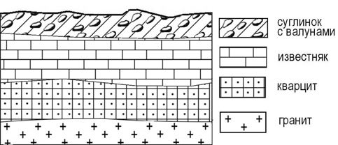
Во время экскурсии учащиеся сделали схематическую зарисовку залегания горных пород на обрыве у берега реки. Расположите показанные на рисунке слои горных пород в порядке увеличения их возраста (от самого молодого до самого старого).
1) известняк
2)суглинок с валунами
3) кварцит
Вспомните, где залегают самые молодые, а где самые старые слои горных пород
Чем старше слой горных пород, тем глубже он залегает
2
1
3
правильный ответ

